Slide 1
臺北市立大直高中
105學年度
交通安全委員會議

Slide 2
會議程序
一、主席致詞
二、工作報告
三、提案討論
四、頒贈顧問聘書
五、主席結論
六、散會

Slide 3
主席致詞

Slide 4
工作報告

Slide 5
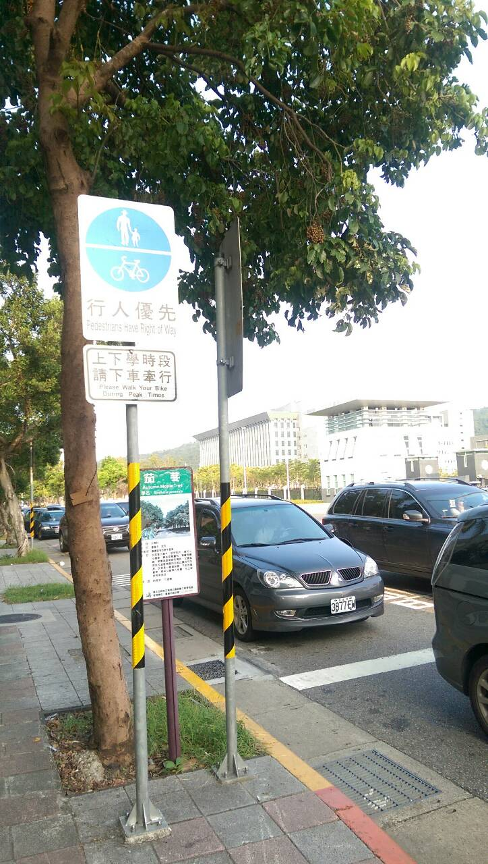
交通安全業務規劃
規劃上放學汽(機)車接送區
校
門
口
右
側
黃
線
區

Slide 6
交通安全業務規劃
上放學宣導事項
1.家長於接送區接送學生時勿長
期占用車位，以避免造成交通
壅塞。
2.鼓勵學生多利用大眾交通工具
(公車、捷運)及步行上放學。

Slide 7
交通安全業務規劃
本學期學生上放學通車情形
1.經調查高中部學生上放學以搭乘公車、捷
運較多(約68%)，走路次之(約20%)，家長
接送(約12%)再次之。
2.國中部學生上學以家長接送(約42%)最多，
搭乘公車、捷運次之(約33%)，走路再次
之(約25%)(備註：國中生放學則為走路
47%、公車捷運37%、家長接送16%)

Slide 8
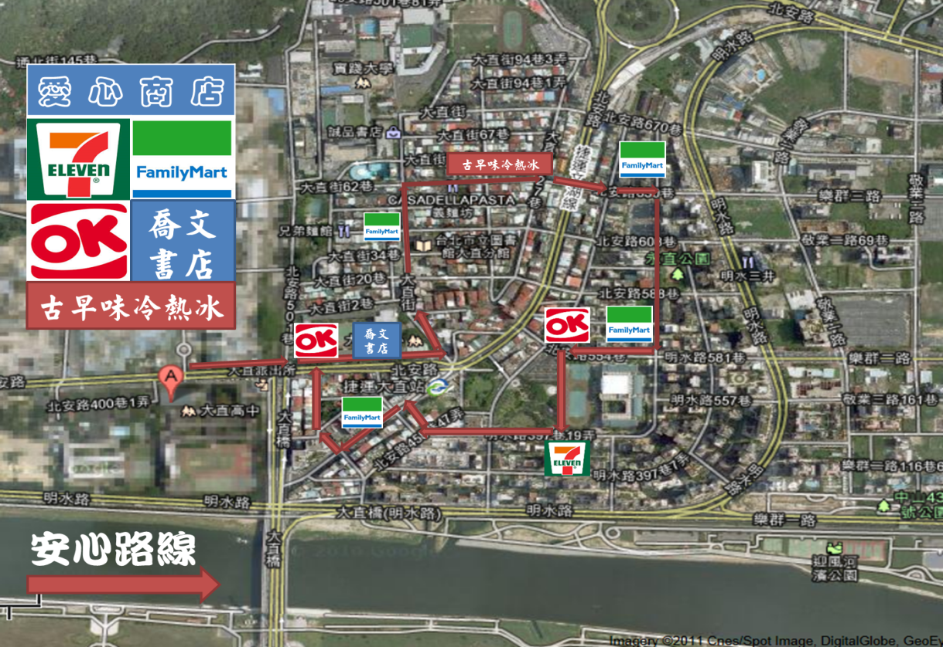
交通安全業務規劃
上放學步行安全路線
愛心服務站

Slide 9
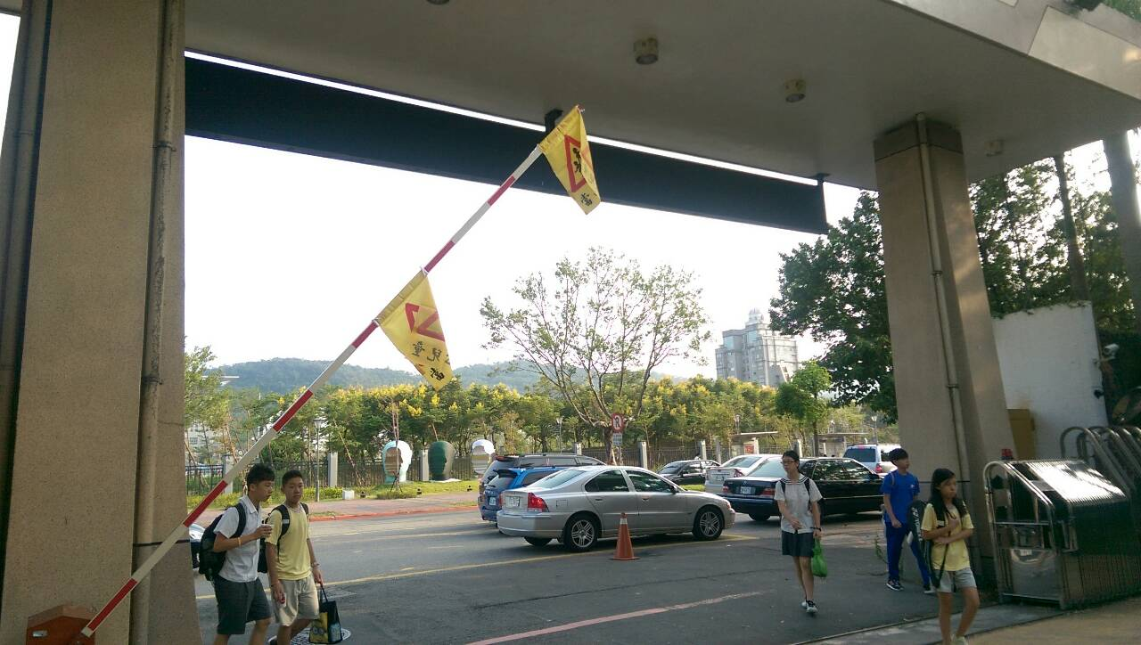
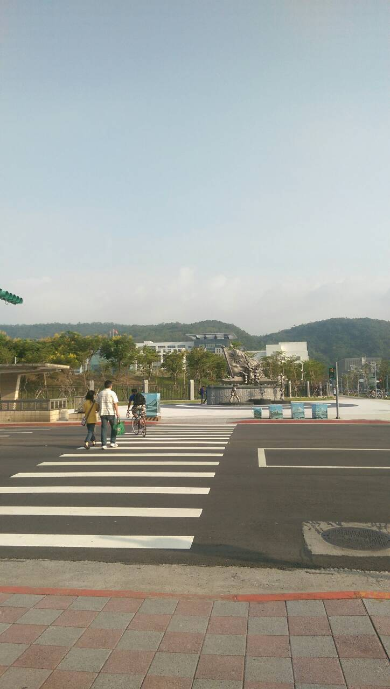
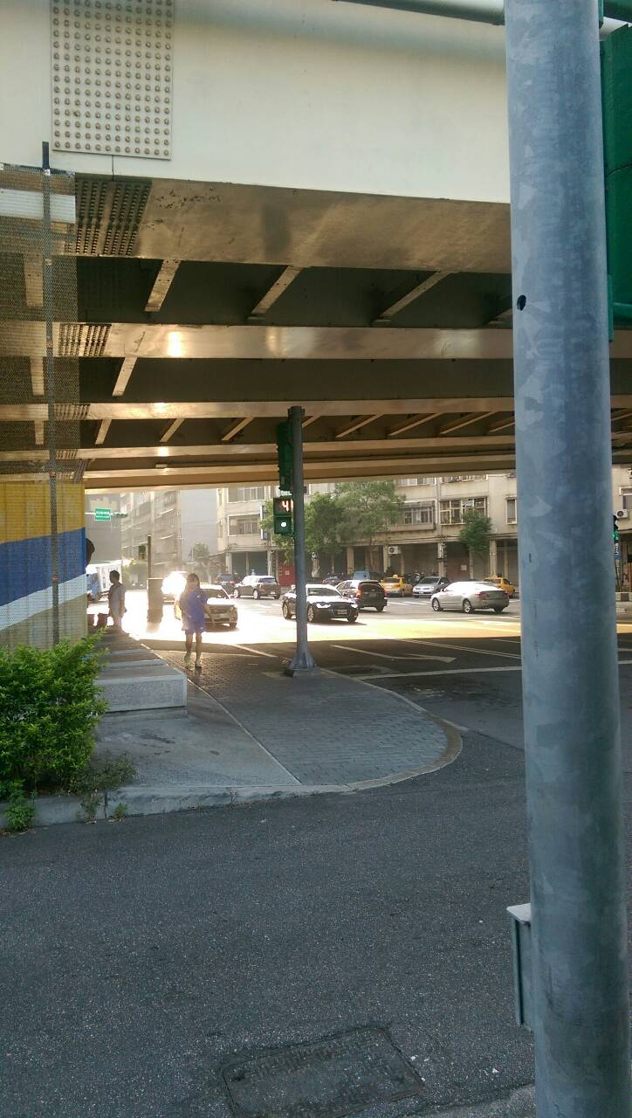
交通安全導護工作
上放學危險路段分析
校門口
斑馬線
家長接送區
大直橋下

Slide 10
交通安全導護工作
上放學危險路段分析-校門口
校門口上放學期間人員進出頻繁，少部分車輛因公進出，易肇生危安事件。
管制辦法：
加強上放學期間導護工作，管制車輛於上放學時段(0700-0740，1700-1730)不得進出大門。

Slide 11
交通安全導護工作
上放學危險路段分析-斑馬線
學校右側地下道旁斑馬線
於上放學期間車流量大且有右行車通行，大量人員通行易肇生危安事件。
管制辦法：
規範學生於上放學期間一律行走地下道，並加強上放學期間週邊區域巡查工作，違規者依校規辦理。

Slide 12
交通安全導護工作
上放學危險路段分析-大直橋下
大直橋下人行號誌綠燈秒數過短(12秒)，通往學校路段未標示斑馬線，同學常因通過不及闖紅燈，易肇生危安事件。
管制辦法：
加強上放學期間周邊區域巡查工作，建議延長綠燈秒數並加畫斑馬線，以維學生安全。

Slide 13
交通安全導護工作
上放學危險路段分析-家長接送區
家長接送區上放學期間交通頻繁，少部分車輛暫停時間過長、並排停車或占用紅線車道，易造成交通堵塞，肇生維安事件。
管制辦法：
加強上放學期間校門口導護工作，與家長學生溝通宣導，並建請派出所協助管制，以維安全。

Slide 14
交通安全教育及宣導工作
1.本學期邀請財團法人創世基金會
於104年9月25日(五)下午辦理交
通安全宣導講座。
2.配合本校104年11月7日(六)校慶
，已協調臺北市政府交通大隊設
置攤位辦理交通安全宣導活動。

Slide 15
交通安全教育及宣導工作
1.本學期邀請財團法人創世基金會
於104年9月25日(五)下午辦理交
通安全宣導講座。
2.配合本校104年11月7日(六)校慶
，已協調臺北市政府交通大隊設
置攤位辦理交通安全宣導活動。

Slide 16
本學期工作重點
教育部規劃於105年5月至本校實施
年度交通安全評鑑，依檢查表完成
規畫及整備作業，內容如下：

Slide 17
本學期工作重點
一、結合校園週邊愛心服務站規劃
安心走廊，建立學生上放學步
行安全路線-學務處生輔組。
二、建立家長接送區、校園危險路
段標示牌及相關號誌設施，並
於上放學期間由校警及執勤教
官擔任導護工作，以維學生安
全-教官室。

Slide 18
本學期工作重點
三、完善學校交通安全教育網頁建
置，並結合交通安全相關連結
；另交通安全相關宣導及活動
運用學校網站及跑馬燈公佈宣
導-圖書館資訊組。
四、完善校內停車區規劃、交通動
線、及校園各項安全防護設施
，以維人員行走安全-總務處。

Slide 19
本學期工作重點
五、設置交通安全教育走廊，張貼
交通安全宣導海報、作品等資
料，並於校園內張貼交通安全
告示及小標語，強化學生交通
安全觀念-教官室辦理。
六、辦理交通安全標語、壁報及四
格漫畫等比賽，拍攝交通安全
微電影，並鼓勵學生參與各項
交通安全競賽，為校爭光-學
務處活動組圖、書館資訊組。

Slide 20
本學期工作重點
七、9月25日邀請創世基金會辦理
交通安全講座-教官室。
八、11月7日校慶邀請台北市警察
局交通大隊蒞校設置攤位，實
施交通安全教育宣導-教官室

Slide 21
本學期工作重點
九、運用始(休)業式、學校日、朝
會及各項課程時機，融合交通
安全觀念，實施交通安全教育
輔助教學，增進家長及學生交
通安全知能-教務處、教官室。
十、配合導師會議、行政會議及校
務會議等時機安排交通安全講
座，增進學校教職員交通安全
知能-教官室。

Slide 22
上次會議建議辦理情形
一、國防部進駐後，經觀察上班人
口及交通流量增加，不影響家
長接送及學生上放學，不另外
開放後門供國中部學生通行。
二、完成校門前方家長接送區告示
牌、交通號誌及警告牌設施。

Slide 23
提案討論

Slide 24
頒贈顧問聘書

Slide 25
主席結論

Slide 26
散會

